Slide 1

基于FPGA的cordic算法的研究及实现
指导老师：姚霁
答辩学生：尚旺旺

Slide 2

目录
1
绪论
2
CORDIC算法
3
FPGA基本设计流程
4
CORDIC算法的实现与仿真
5
总结与展望

Slide 3
第一部分
绪论

Slide 4
研究意义
航天领域
CORDIC算法
超大规模集成电路实现
快速，准确地进行计算，进行定位。B-58导航系统
运用少量乘法器，简单、功耗、速度等方面的性能。
数字控制振荡器NCO
既能省存储器资源，又能保证生成的正余弦信号正交性好等特点。

Slide 5
国内外研究综述
提出
统一
发展
繁荣
J.Volder
J.S.Walther
P. Pirsch Bajard，Duprat，Muller
众多学者
1959 年在美国航空控制系统的设计中提出。
提出了统一的CORDIC算法形式
学者纷纷改进算法形式，从而加快效率、提升精度。
提出了表格驱动的 CORDIC 算法 ，利用矩阵乘法单元计算。

Slide 6
第二部分
CORDIC算法

Slide 7
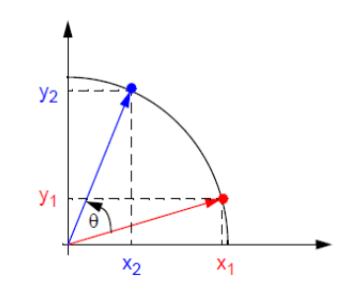



CORDIC算法原理

Slide 8


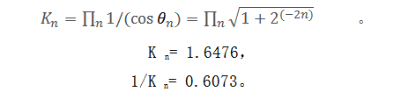


Slide 9

圆周旋转方案
在旋转模式时：初始角度Zn=θ，dn =sign（Zn），Zn是每次旋转叠加后的角度值。当Zn>0时,代表角度沿逆方向旋转，当Zn<0时，代表角度向量沿正方向旋转。
可以令X₀=1/Kn和Y₀=0，随后经过n次迭代，便可计算出当Zn无限逼近0时cosZ₀ 与sinZ0 的值。是以，根据CORDIC算法的旋转模式，便能够通过运算，得出所求角的正、余弦值。

Slide 10
第三部分
FPGA基本
设计流程

Slide 11

FPGA
FPGA(Field Programmable Gate Array)是现场可编程门阵列，它是在可编程阵列逻辑PAL(Programmable Array Logic)、门阵列逻辑GAL(Gate Array Logic)、可编程逻辑器PLD(Programmable Logic Device)等可编程器件的基础上进一步发展的产物。它是作为专用集成电路ASIC(Application Specific Integrated Circuit)领域中的一种半定制电路而出现的，既解决了定制电路的不足，又克服了原有可编程器件门电路数有限的缺点。

Slide 12
程序结构图

Slide 13
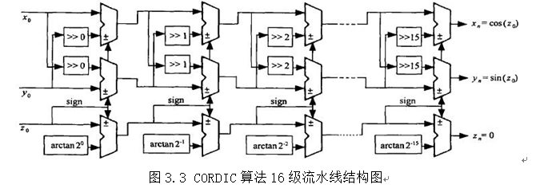
16级流水迭代

Slide 14
第四部分
CORDIC算法的实现与仿真

Slide 15
应用软件
Modelsim是优秀EDA设计仿真工具Modelsim软件在图形化方面也十分成熟，是独有的单内核就能拥有VHDL与Verilog两种仿真方式的仿真器。在仿真时只需要编写激励文件或者执行组模式的方式。

Slide 16
具体操作步骤
1）建立工程：在第一次安装Modelsim并打开，页面并没有work，需要新建一个library，将其命名为work，之后的程序都是在这里面进行建立与调试；
2）在建好的library中建立工程，依次点击file—new—project。随后在“progect”中输入“CORDIC”。在格式中，更改type为Verilog语言。随后进行程序的编写，完成后点击保存，之后选择编译。软件中提示语法上的错误与警告，可以双击提示回到程序中修改；
3）为确保程序运行的正确性，需要通过相同的方法建立一个新工程，命名为Cordic_Test_tb。在该程序里，通过调用主程序，再通过变换输入值来验证程序是否编写正确；
4）确保程序语法无误后，在library选项卡里右击testbench程序，这里的工程名是Cordic_Test_tb，点击Simlate进行仿真。

Slide 17
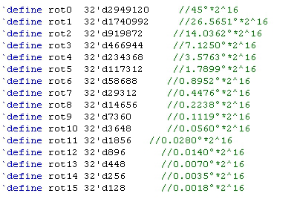
重要程序1
ip核设置：
对角度进行宏定义，将360°用16位二进制进行表示，每一度为2^16/360。

Slide 18
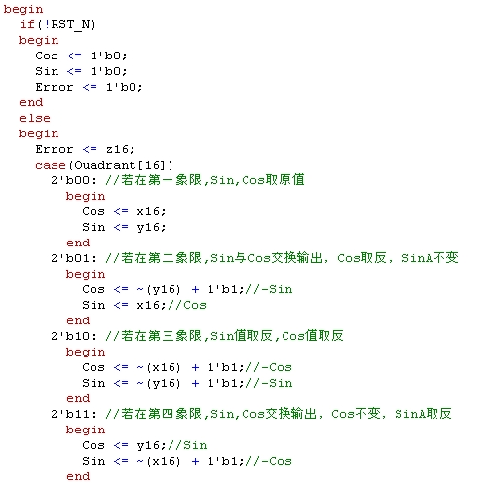
重要程序2
求出结果，并在后置处理单元中进行处理：
由于初始时对角度进行处理，此时输出值为改变输入值的对应结果。故此进行相位判断，随后进行正余弦校正，从而输出对应远角度的正余弦值。
l）当输入角度0≤ ≤π/2，phase17[16:15]=00；输出不需转变的正、余弦值；
2）当输入角度π/2≤ ≤π，phase17[16:15]=01；正余弦函数交换输出，正弦不变，余弦取反；
3）当输入角度π≤ ≤3π/2，phase17[16:15]=10；正余弦均取反值，之后输出；
4）当输入角度3π/2≤ ≤2π，phase17[16:15]=11；正余弦函数交换输出，余弦不变，正弦取反。

Slide 19
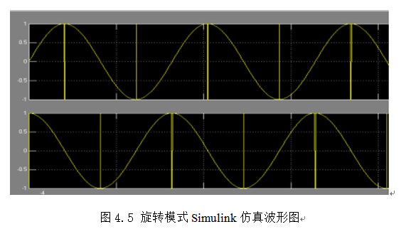
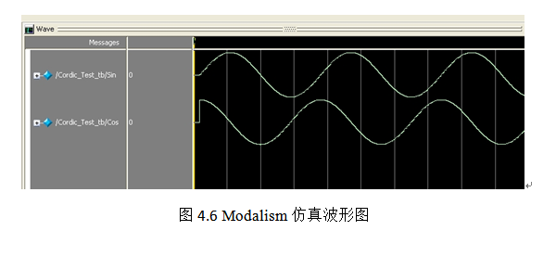
Simlink与Modesim对比波形

Slide 20
第五部分
论文总结与展望

Slide 21
总结展望
收获2
能够运用Verilog语言对算法进行编程实现。
收获1
01
02
学习掌握了CORDIC算法的原理思想。
展望
不足
03
04
对CORDIC算法的其他形式进行学习掌握。
您可以点击文字框输入您的描述说明，或者通过复制粘贴 。

Slide 22
THANKS!
大学生活即将结束，在此，我要感谢所有教导我的老师和陪伴我一齐成长的同学，他们在我的大学生涯给予了很大的帮助。本论文能够顺利完成，要特别感谢我的导师姚霁老师，姚霁老师对该论文从选题，构思到最后定稿的各个环节给予细心指引与教导，使我得以最终完成毕业论文设计！
最后，我要向百忙之中抽时间对本文进行审阅，评议和参与本人论文答辩的各位老师表示感谢！
恳请各位老师批评指正！

